Slide 1
1. Globális éghajlati jövőkép a XXI. század végére a modelleredmények alapján.
Készítette: Góth Roland

Slide 2
Éghajlat: egy adott földrajzi hely időjárásának hosszabb időszak alatt megfigyelt változása, időjárási elemek szabályszerű ismétlődése.
(időjárás éghajlat kapcsolata)
Éghajlati rendszer: éghajlat kialakításában közreható rendszer.
Az éghajlati rendszer, a természetes éghajlati elemek, illetve az antropogén hatások eredményezik az éghajlat időbeli változását.

Slide 3
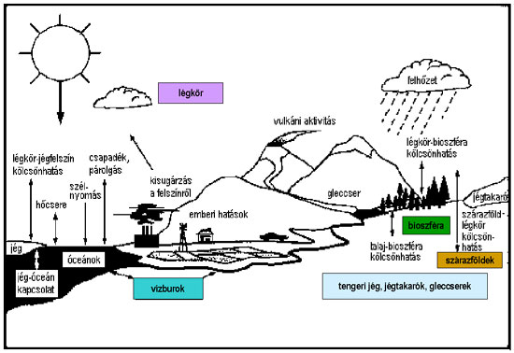
Az éghajlati rendszer
1. Ábra: éghajlati rendszer

Slide 4
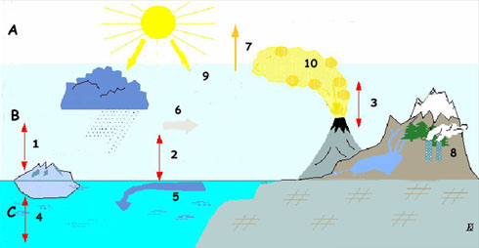
Természetes éghajlati elemek
2. Ábra: Természetes éghajlati elemek

Slide 5
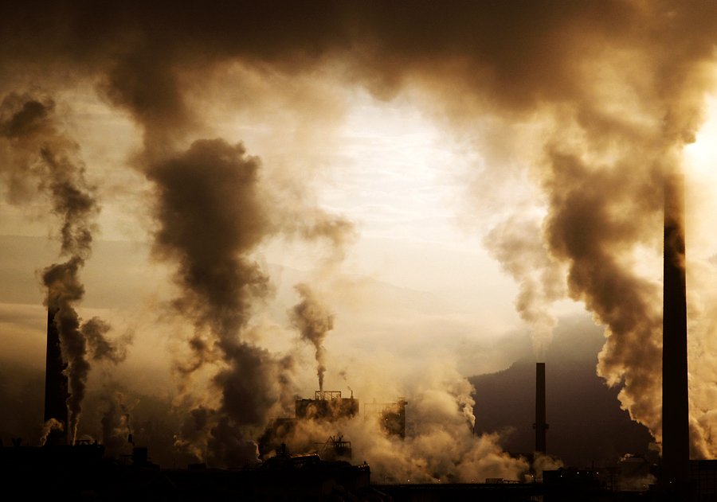
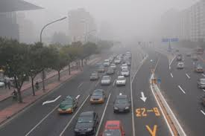
Mesterséges éghajlati elemek
Ugyan több természetes éghajlati elem van mint antropogén, mégis napjainkban az éghajlatváltozás szempontjából utóbbi a jelentősebb!
3. és 4. ábra: mesterséges éghajlati elemek

Slide 6
I. Az éghajlati rendszer és az éghajlati elemek hatása az éghajlatra
A hőmérséklet és a csapadék mennyiségének változását nézzük. (Ezek az emberiséget legjobban foglalkoztató, a klímát leíró időjárási elemek)
Az éghajlati rendszer a hőmérsékletben csak néhány tizedes változást eredményez és/vagy hatása kisebb területre koncentrálódik. (pl. El Nino, La Nina, NAO…)

Slide 7
II. Az éghajlati rendszer és az éghajlati elemek hatása az éghajlatra
Természetes éghajlati elemek: külső tényezők, amelyek régebben is befolyásolták a föld éghajlatát (excentricitás, naptevékenység, vulkánkitörés…)
Antropogén hatások (mesterséges éghajlati elemek): a legmeghatározóbb az éghajlat változásában napjainkban és a legfontosabb is.

Slide 8
XXI. Század végéig alig 100 év van, ez kis idő éghajlatváltozás tekintetében. (gondoljunk a földtörténet glaciárisaira, interglaciárisaira)
Antropogén hatások felgyorsították a változás folyamatát az üvegházhatást fokozó gázok kibocsátásával.
Vulkánkitöréskor kerül még jelentősebb mennyiségű korom füst, CO2 a levegőbe, de ennek mértéke eltörpül az antropogén kibocsátásé mellett.

Slide 9
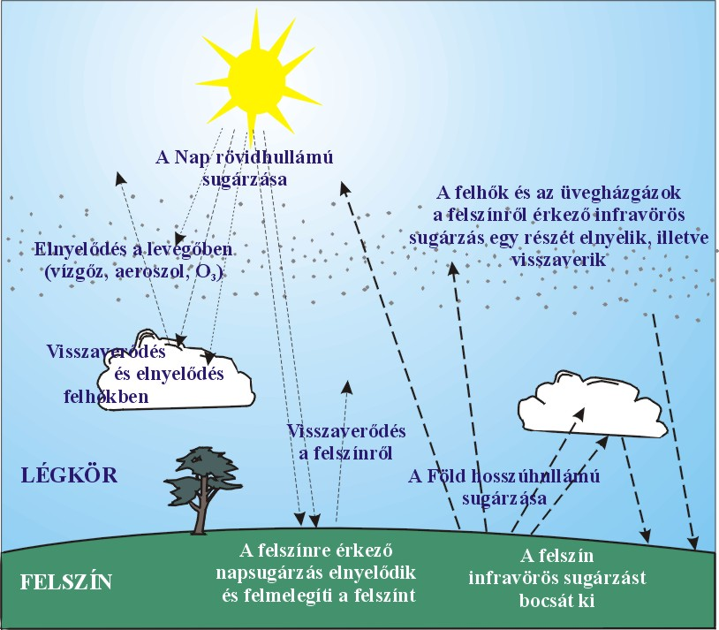
Üvegházhatás
A földfelszín által elnyelt napsugárzás energiáját a földfelszín kisugározza (infravörös sugarak) és ezeket a sugarakat nyelik el a légkörben lévő üvegházgázok, és visszasugározzák a földfelszín felé. Üvegházhatás fontos, a folyamat nélkül 33 °C-kal kevesebb lenne a Föld átlaghőmérséklete.
5. ábra: Üvegházhatás

Slide 10
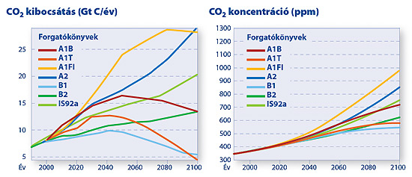
CO2 emisszió alakulása a XXI. században (IPCC)
A két diagram az IPCC négy emissziós forgatókönyvének CO2 kibocsátási és koncentrációs mutatóit vetíti előre.
6. ábra: CO2 kibocsátás és koncentráció

Slide 11
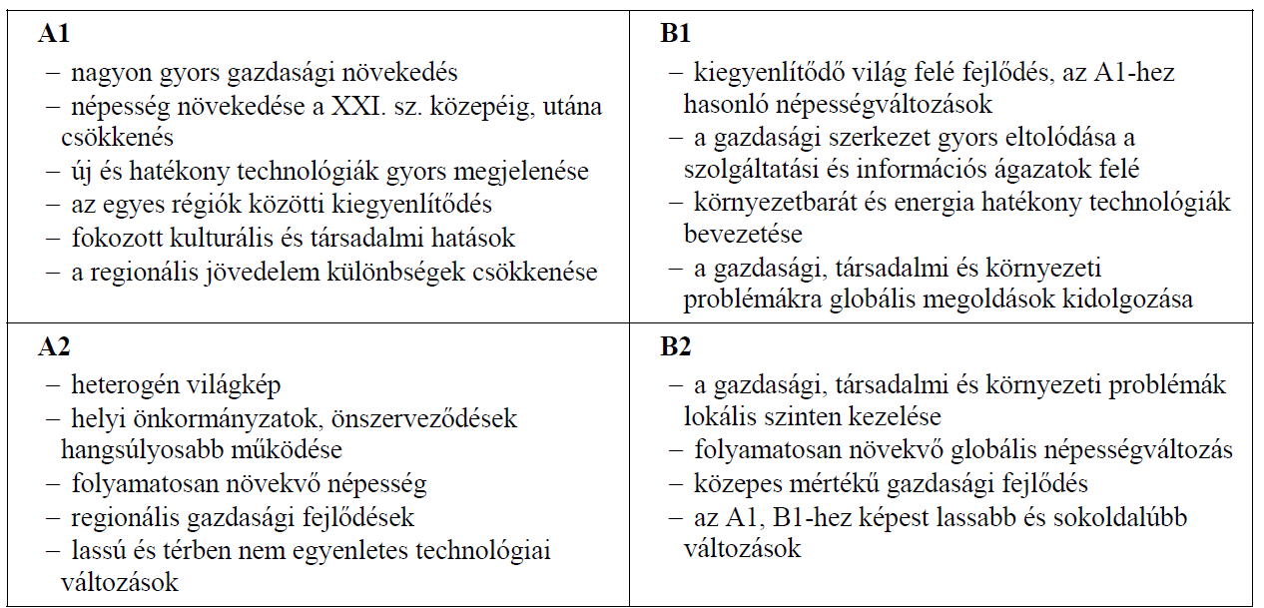
Az emisszió négy nagyobb szcenáriója (IPCC)
Táblázat forrása: http://klima.kvvm.hu/documents/14/klima_meteoteljes.pdf

Slide 12
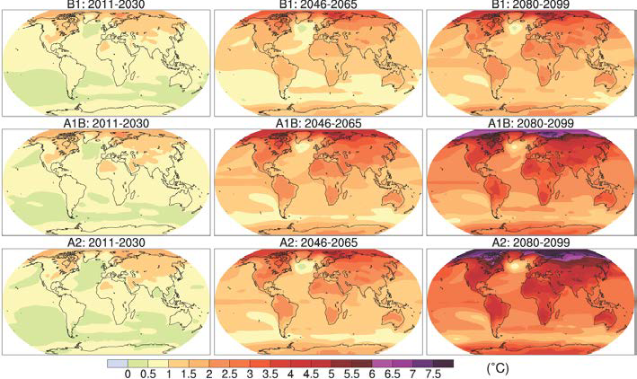
7. ábra: IPCC négy szcenáriója szerint a hőmérséklet változása a XXI. század végére

Slide 13
A modellekből egyértelműen kiderül, hogy a hőmérséklet globálisan növekedni fog az évszázad során.
A növekedés értéke bizonytalan, szcenárióktól függő: 1,5 ℃-4,5 ℃, de akár 4,5 ℃-7,5 ℃ is lehet globális szinten.
A legnagyobb mértékű melegedés az északi félteke poláris vidékén várható.
A hőmérséklet időben exponenciálisan növekszik (ahogy várhatóan a kibocsátás is).

Slide 14
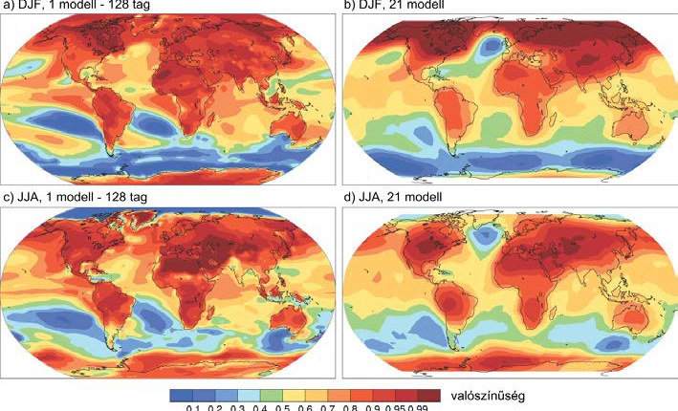
DFJ és JJA modellek hőmérsékleti előrejelzése
8. ábra: Mekkora valószínűséggel éri el a 2℃ -ot a hőmérséklet változása a XXI. század végére

Slide 15
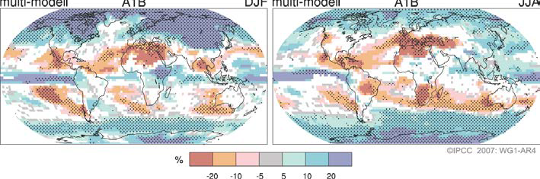
DFJ és JJA modellek csapadék előrejelzése
9. ábra: Csapadék mennyiségének térbeli változása a XXI. század végére

Slide 16
Utóbbi modellek alapján is megállapítható hogy a legnagyobb hőmérsékleti növekedés a magasabb északi szélességeken várható.
Óceánoknál kisebb mértékű a hőmérséklet emelkedése.
Konkrét hőmérsékleti értékekkel azonban nem szolgálnak a DFJ, illetve a JJA modellek, csak az adott mértékű változás valószínűségét mutatják meg.

Slide 17
A csapadék modellek alapján megállapítható, hogy a csapadék mennyisége kb. 20. és az 50. szélességi körök között csökken a század végére.
Ennél nagyobb szélességeken növekszik a csapadék mennyisége
Az Egyenlítő környékén várhatóan nem fog változni, vagy esetleg egy picit nő az éves csapadékmennyiség 2100-ig.

Slide 18
Következtetések
Nagyobb átlaghőmérséklet
Jégsapkák elolvadnak
Tengerszint emelkedik
Nagyobb párolgás (nagyobb felület és nagyobb hőmérséklet miatt)→hevesebb csapadékhullás (pusztító időjárási események száma növekszik)
Változás kell, emisszió csökkentése!

Slide 19
Források
Internet:
http://owww.met.hu/omsz.php?almenu_id=homepages&pid=numprog&pri=9&mpx=0
http://www.matud.iif.hu/09okt/15.htm
http://nimbus.elte.hu/~klimakonyv/Klimavaltozas-2011.pdf
http://klima.kvvm.hu/documents/14/klima_meteoteljes.pdf
http://teo.elte.hu/minosites/ertekezes2012/pieczka_i.pdf
http://www.vahavahalozat.hu/system/files/klima-21-62.pdf
http://www.vedegylet.hu/globfeszt2/anyag/%C9ghajlat_web.pdf
http://www.met.hu/eghajlat/eghajlatvaltozas/eghajlatvaltozas_okai/
Ábrák forrása:
www.google.hu
http://nimbus.elte.hu/~klimakonyv/Klimavaltozas-2011.pdf (7.,8.,9. ábrák, táblázat)
www.met.hu

Slide 20
Köszönöm a figyelmet!

